Slide 1

Мар'яна Савка «Казка про Старого Лева»
Хрестоматія сучасної української дитячої літератури

Slide 2
Робота над скоромовкою
Кукурудза на городі
Дивувалась своїй вроді:
Милувалась дуже-дуже,
Наче в дзеркало, в калюжу.
Білі зуби, коса довгенька,
Та сукня гарна, зелененька.

Slide 3
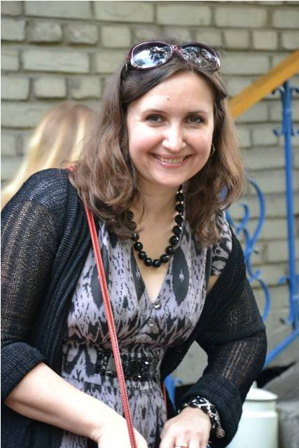
Мар'яна Савка
Мар'яна Орестівна Савка (нар. 21 лютого 1973, м. Копичинці, Тернопільська область) — українська поетеса, дитяча письменниця, перекладач, громадський діяч, член Ради Центру дослідження літератури для дітей та юнацтва, віце-президент літературної премії «Великий Їжак». Головний редактор і співзасновник «Видавництва Старого Лева».
У юності займалася співом і театром.
Автор кількох книжок для дітей — «Чи є в бабуїна бабуся?» (2003), книжка-картонка «Лапи і хвости» (2005), «Казка про Старого Лева» (2011), «Босоніжки для стоніжки» (2015), книжка-картонка «На болоті» (2015), «Тихі віршики на зиму» (2015).

Slide 4
Словникова робота
Галицький ринок – найстаріший ринок у Львові
Шинка – м’ясо
Шпондерок – смажена почеревина, сало
Відень – столиця Австрії
Бродвей – широка, довга вулиця
Мансарда – поверх у горішньому просторі
Ратуша – споруда міської адміністрації

Slide 5
Перейди за посиланням та послухай казку, яку читає Віталій Козловський
https://www.youtube.com/watch?v=We7VSZc9Ngc

Slide 6
Прочитай стр. 75-79 у «Хрестоматії» Дай письмову відповідь на питання
1. Де мандрував Лев?
2. Де він отримав освіту?
3. В яких країнах він жив?
4. Де зустрів останнє кохання?
5. Куди ж він таки повернувся?
6. Де саме оселився у місті Львові?

Slide 7
Домашнє завдання
1. Прочитати у «Хрестоматії» стр. 75-79
2. Дати письмові відповіді на питання (розміщені у презентації)
3. Намалювати малюнок до твору.

Slide 8
Урок закінчено! Молодці

